Slide 1
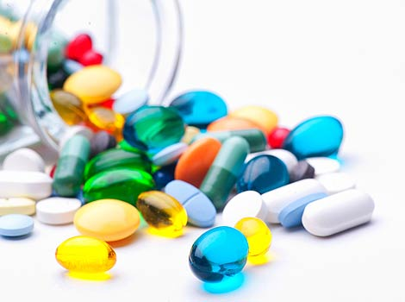
Химия и медицина

Slide 2
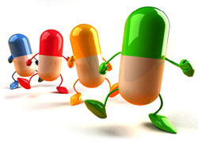
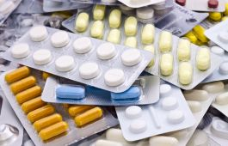
Лекарства — это химические вещества или изготовленные из них препараты, которые применяют внутрь или наружно.

Slide 3
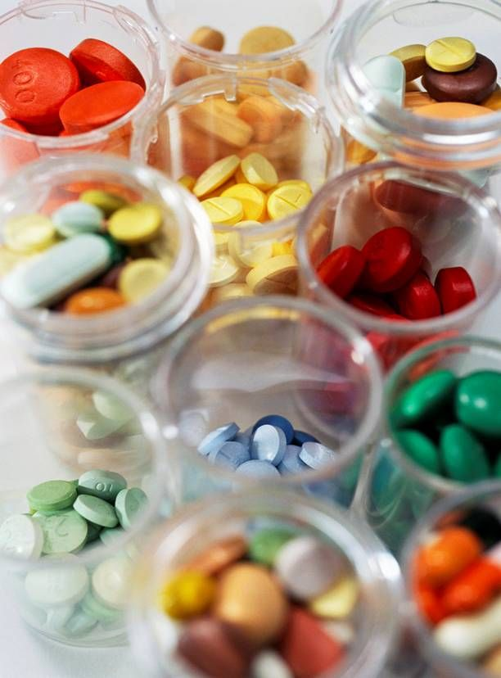
Все лекарственные средства делятся на несколько групп. Средства ,влияющие на:
центральную нервную систему;
сердечнососудистую систему;
функцию органов дыхания;
функцию органов пищеварения;
выделительную функцию почек;
кровь и кроветворение;
процессы обмена веществ в организме;
патологические процессы в тканях.

Slide 4
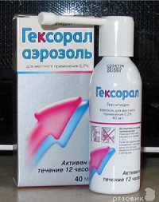
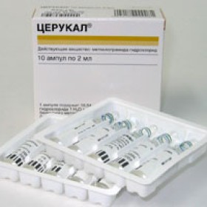
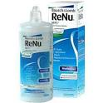
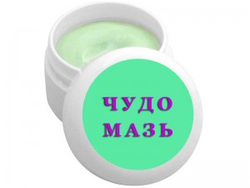
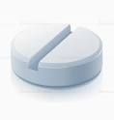
Лекарства бывают в следующих формах: Аэрозоль — раствор
Раствор для инъекций
Капли — раствор
Таблетка
Мазь

Slide 5
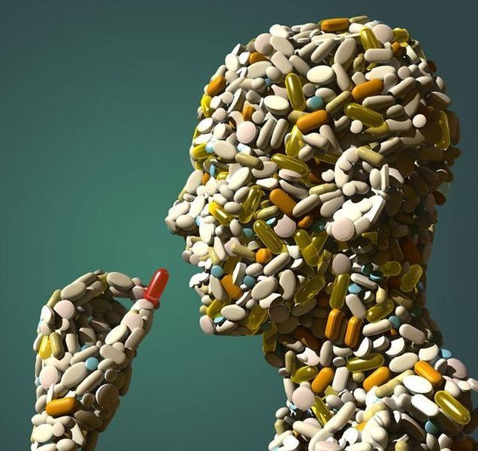
Каждое лекарство может оказывать основное (лечебное) действие, а также иметь побочное, которое дает нежелательные отрицательные последствия

Slide 6
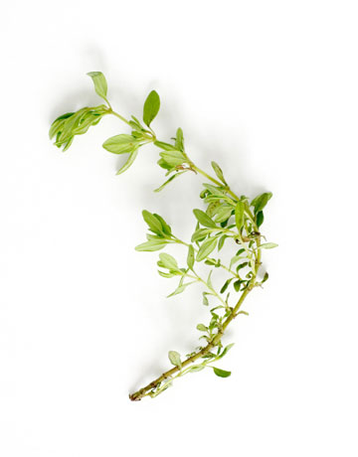
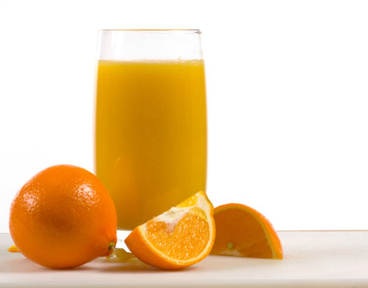
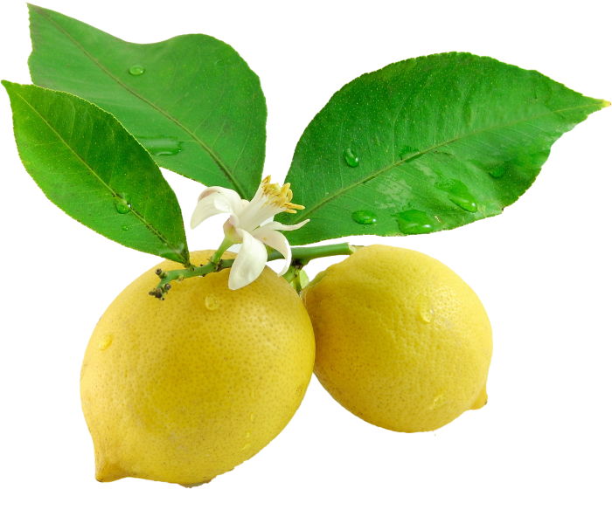
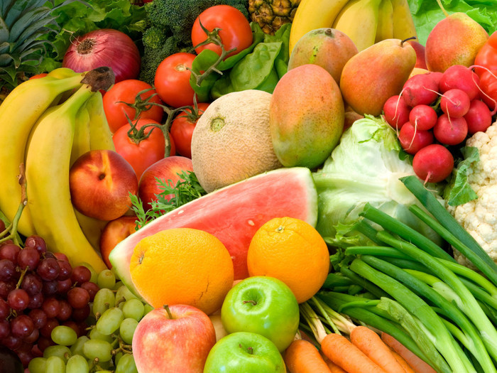
«Натуральными» лекарствами обычно называют корни, листья растений, почки, кору деревьев и т. д.

Slide 7
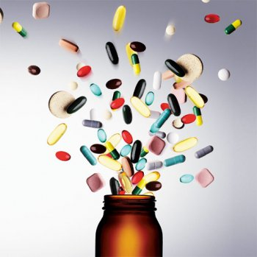
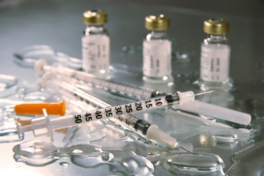
«Химические» препараты получают из растений (экстракты) или же синтезируют искусственным путем.
. Важно знать, что и химические, и натуральные средства могут быть одинаково опасны. Вред они приносят при неправильном и бесконтрольном применении, безответственном самолечении !

Slide 8
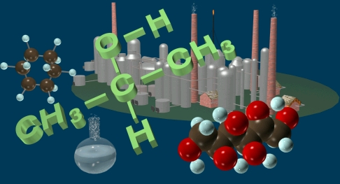
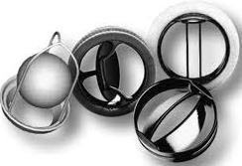
Органическая химия и медицина
Синтетические полимеры
Искусственные клапаны сердца
Шприцы

Slide 9
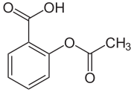
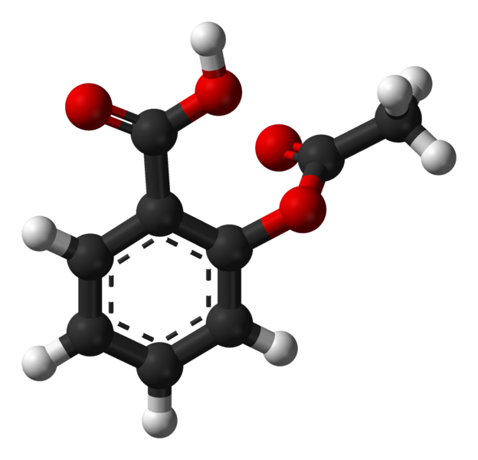
Ежегодно потребляется более 80 миллиардов таблеток аспирина.
2-ацетилоксибензойная кислота
C9H8O4
Ацетилсалициловую кислоту в лаборатории получают взаимодействием салициловой кислоты и уксусного ангидрида в присутствии серной кислоты Ацетилсалициловую кислоту в лаборатории получают взаимодействием салициловой кислоты и уксусного ангидрида в присутствии серной кислоты Ацетилсалициловую кислоту в лаборатории получают взаимодействием салициловой кислоты и уксусного ангидрида в присутствии серной кислоты Ацетилсалициловую кислоту в лаборатории получают взаимодействием салициловой кислоты и уксусного ангидрида в присутствии серной кислоты Ацетилсалициловую кислоту в лаборатории получают взаимодействием салициловой кислоты и уксусного ангидрида в присутствии серной кислоты Ацетилсалициловую кислоту в лаборатории получают взаимодействием салициловой кислоты и уксусного ангидрида в присутствии серной кислоты Ацетилсалициловую кислоту в лаборатории получают взаимодействием салициловой кислоты и уксусного ангидрида в присутствии серной кислоты

Slide 10
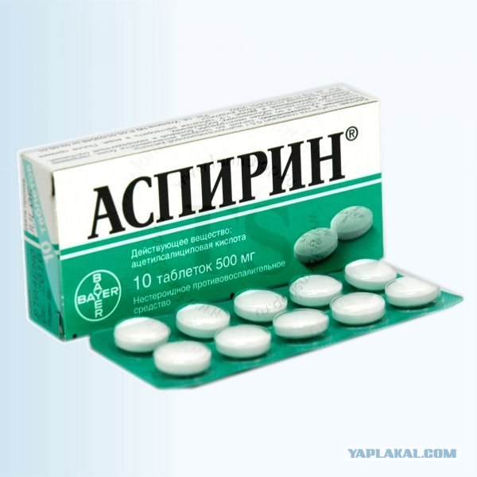
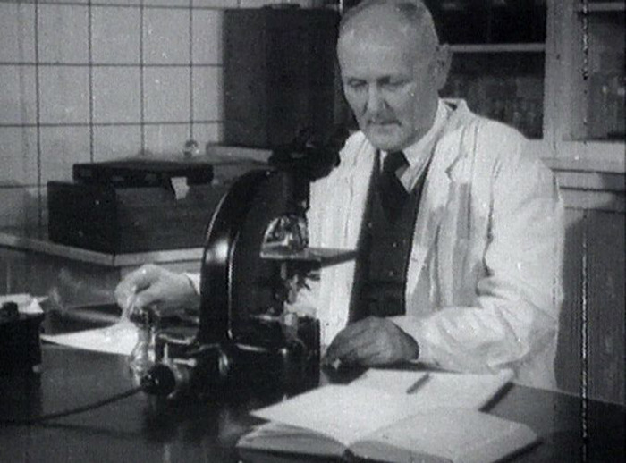
Аспирин или ацетилсалициловая кислота
Ш. Герхард 1853г
Ш. Герхард 1853г
Аспирин обладает обезболивающим, жаропонижающим, противоспалительным и противоревматическим действием.
Его нельзя принимать на пустой желудок !

Slide 11
Вывод:
При использовании лекарственных средств нужно знать: точное название, способ применения, дозировку, условия хранения, срок годности, действие, побочные эффекты ;
Каждое лекарство может оказывать как основное (лечебное) действие, так и побочное, которое дает нежелательные отрицательные последствия;
Важно знать, что и химические, и натуральные средства могут быть одинаково опасны. Вред они приносят при неправильном и бесконтрольном применении, безответственном самолечении;
Аспирин нельзя принимать на пустой желудок

